Slide 1
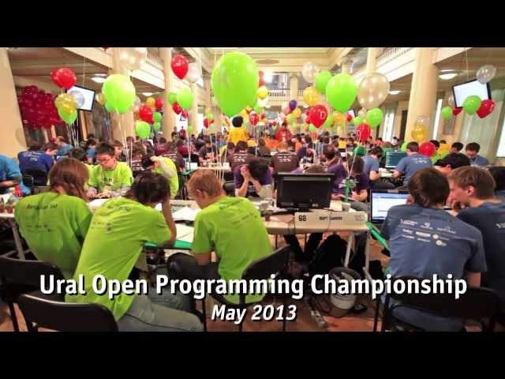

Slide 2
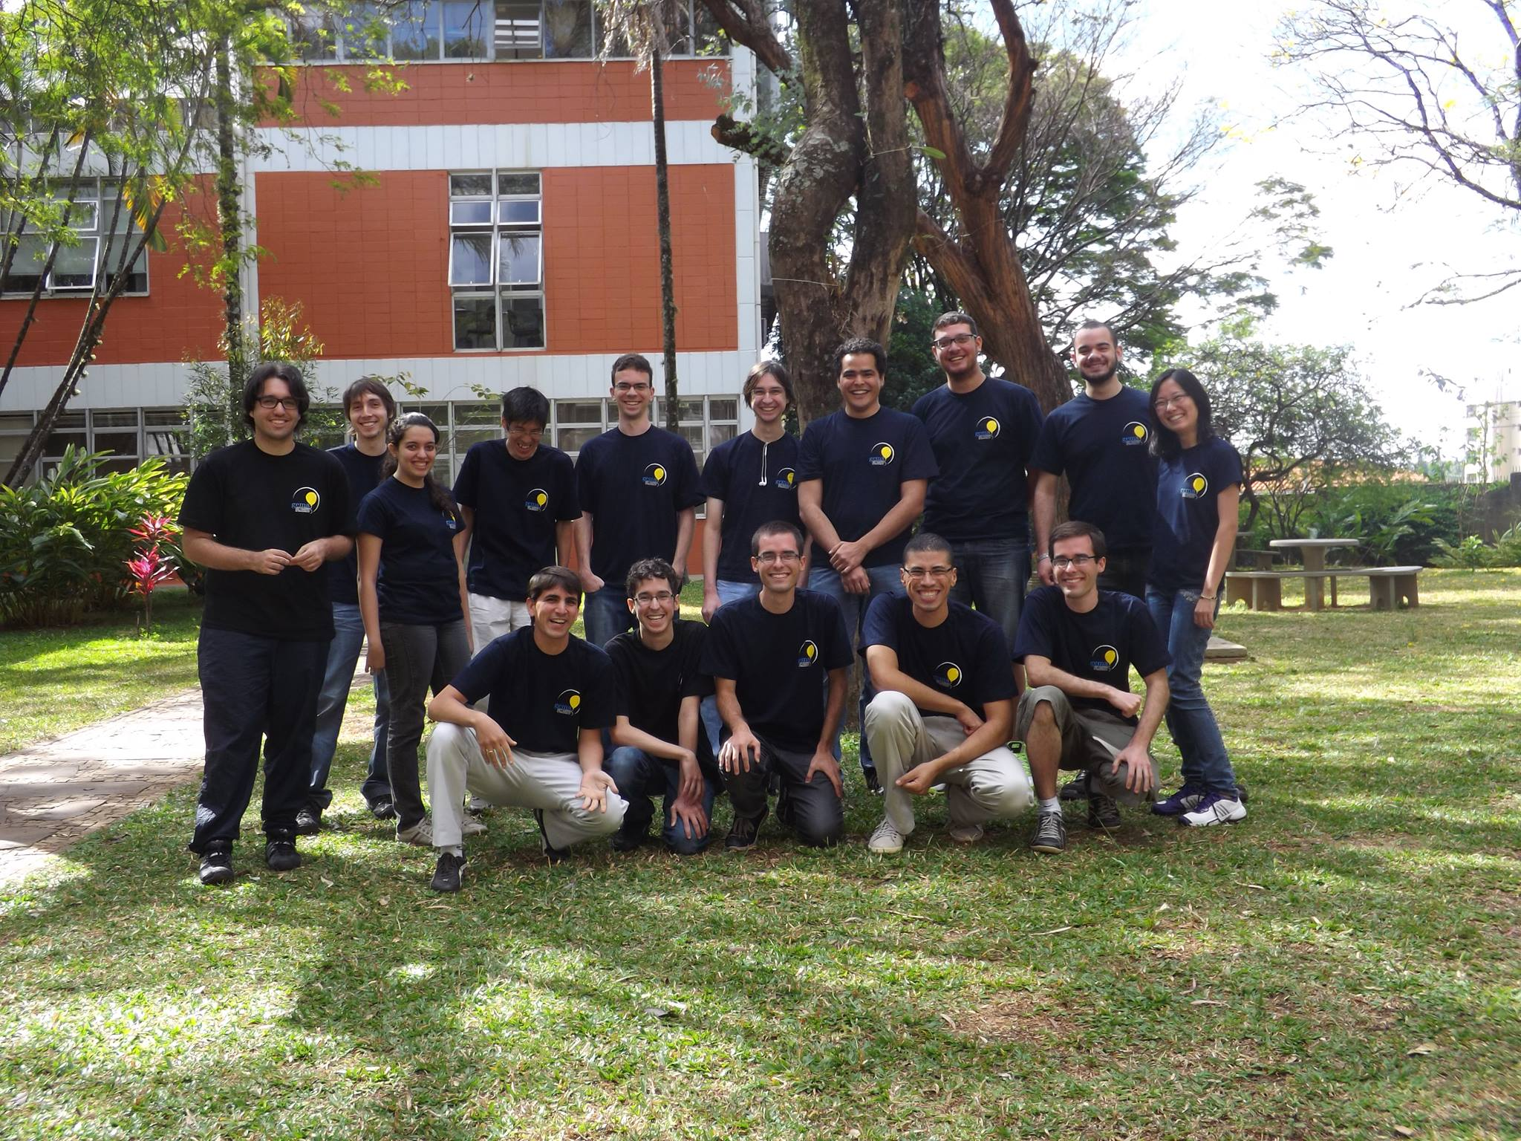
quem somos
logo do gema

Slide 3
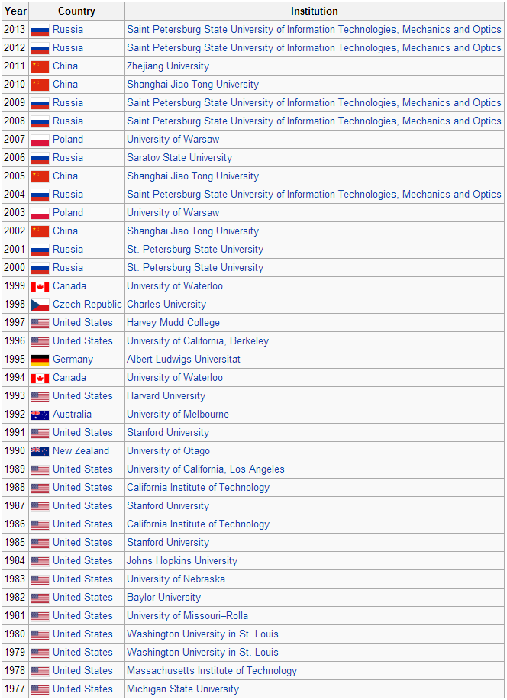
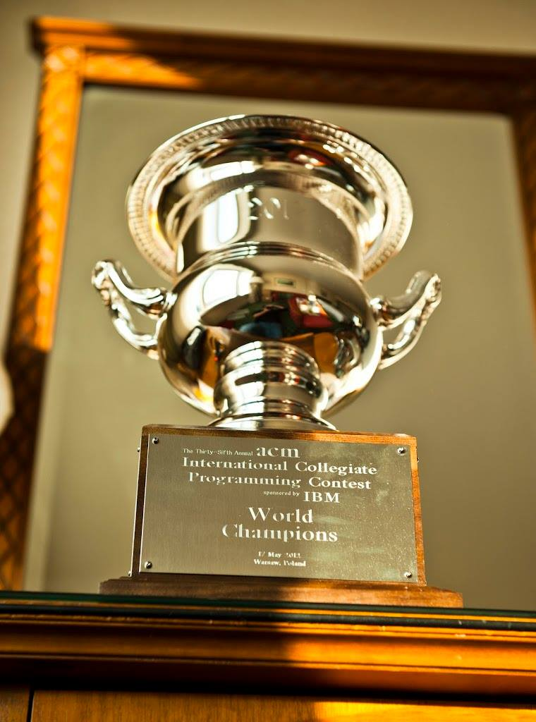

Slide 4
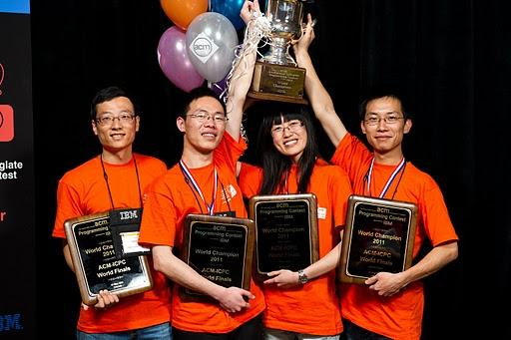
The 2011 World Champions:
Zhejiang University

Slide 5
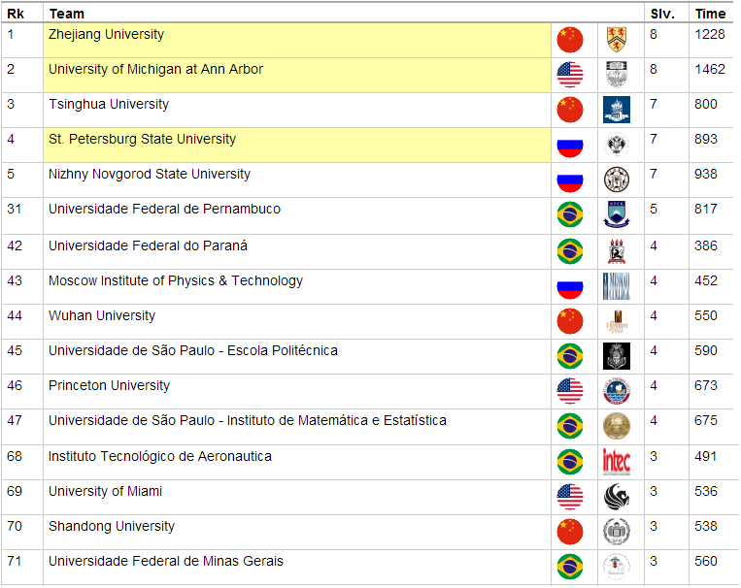
Brasil em 2011:

Slide 6
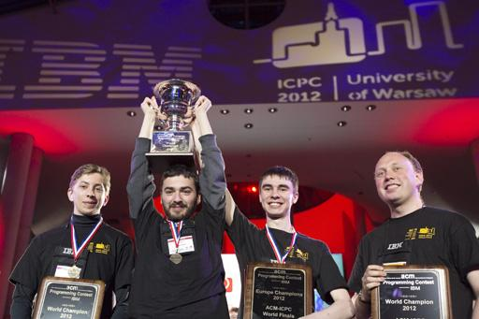
The 2012 World Champions:
St. Petersburg National Research University of IT, Mechanics and Optics

Slide 7
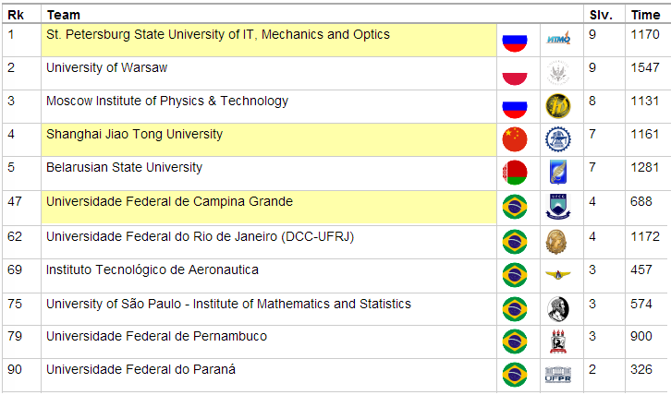
Brasil em 2012:

Slide 8
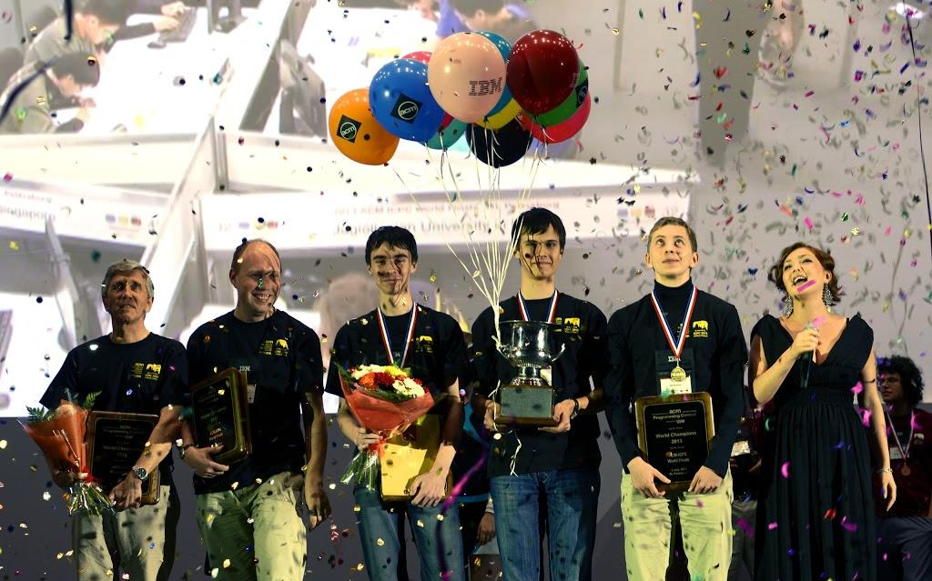
The 2013 World Champions:
St. Petersburg National Research University of IT, Mechanics and Optics

Slide 9
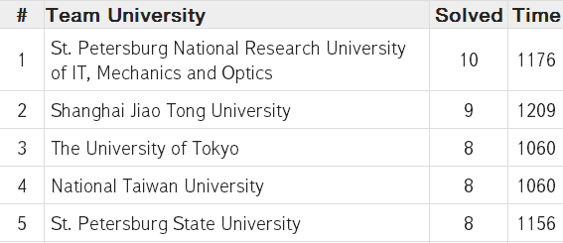
Brasil em 2013
- ITA com 5 problemas ( 27a colocação )
- UFPE com 5 problemas
- Unicamp resolveu 3 problemas e ficou na 60a. colocação.
- Os times do ICMC-USP, Poli-USP e UFMG resolveram 1 problema.

Slide 10
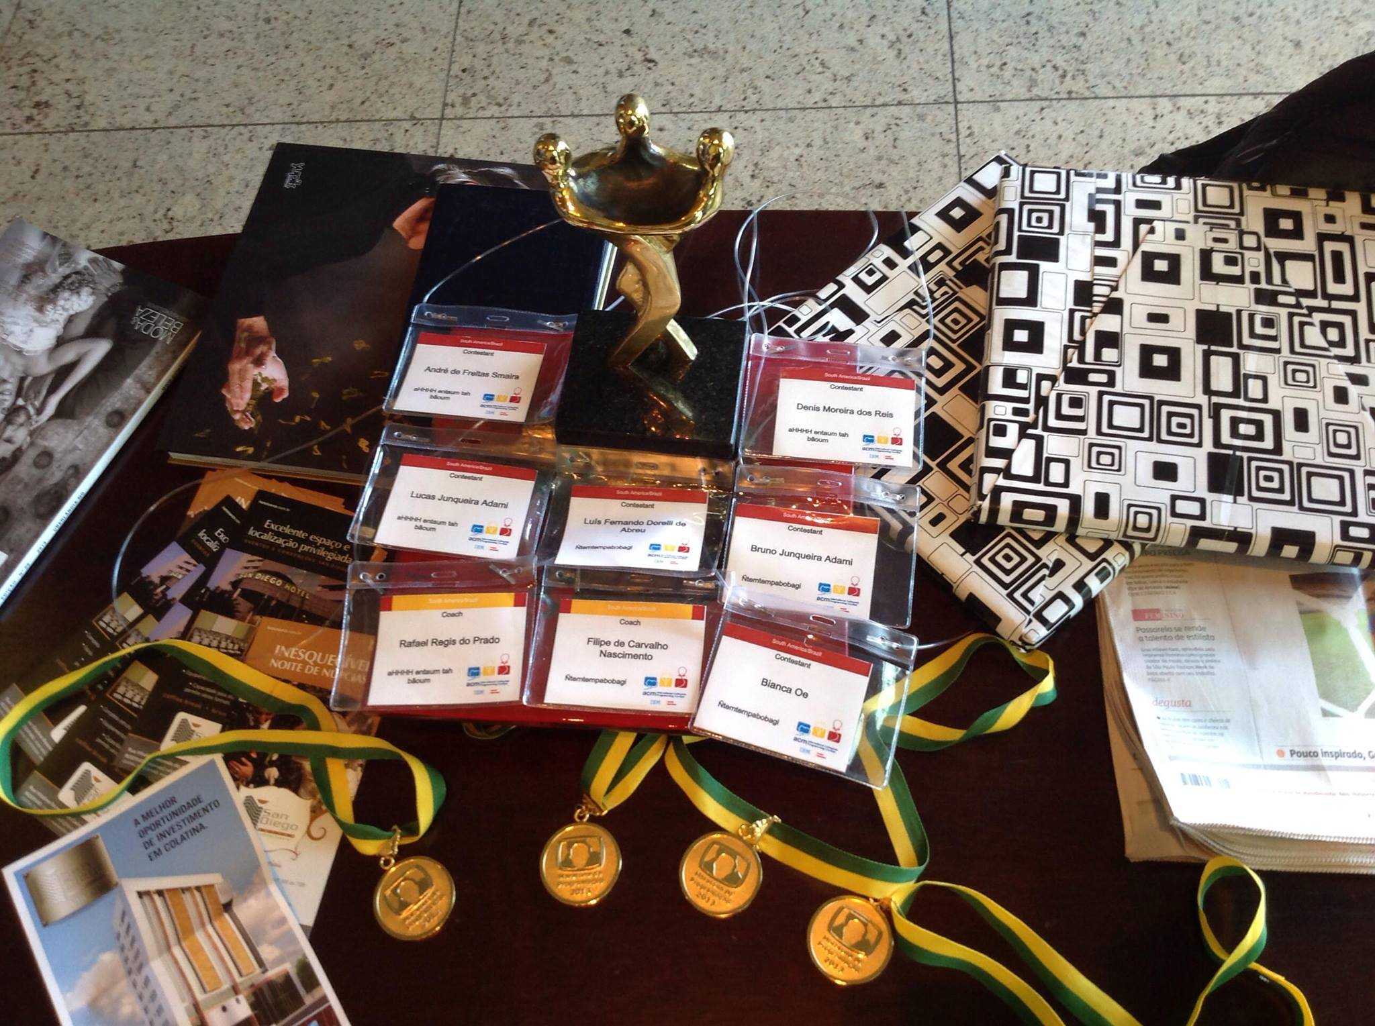
ICMC em 2014

Slide 11

sobre o gema
foto do grupo

Slide 12
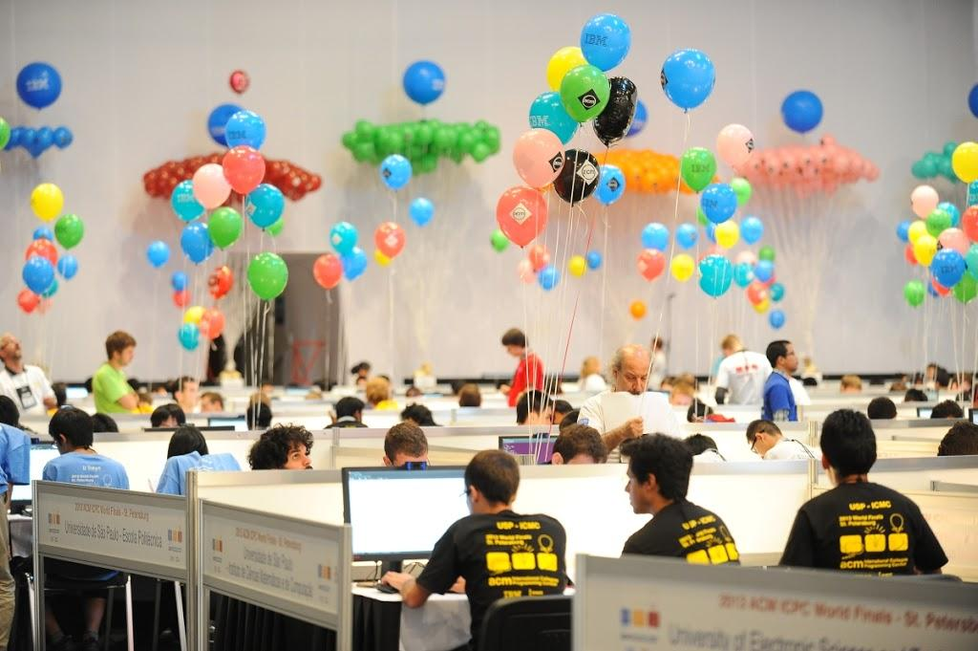
Regras
intro soh...o formato do problema simplesmente

Slide 13
Score da Prova
Tempo de prova: 78 min
Penalidade: 200
Seu time acaba de submeter um problema!
Status do problema: 0/0

Slide 14
Score da Prova
Tempo de prova: 78 min
Penalidade: 200
NO!
Seu código estava errado! (WA,TLE..)
Status do problema: 1/0

Slide 15
Score da Prova
Tempo de prova: 88 min
Penalidade: 200
NO!
Errado de novo!
Status do problema: 2/0

Slide 16

Score da Prova
Tempo de prova: 98 min
Penalidade: 200 -> 338
Finalmente YES como resposta!
Status do problema: 3/98

Slide 17
Score da Prova
Tempo de prova: 98 min
Penalidade: 338
Finalmente YES como resposta!
2*NO + YES = 2*20 + 98 = 138
Status do problema: 3/98

Slide 18
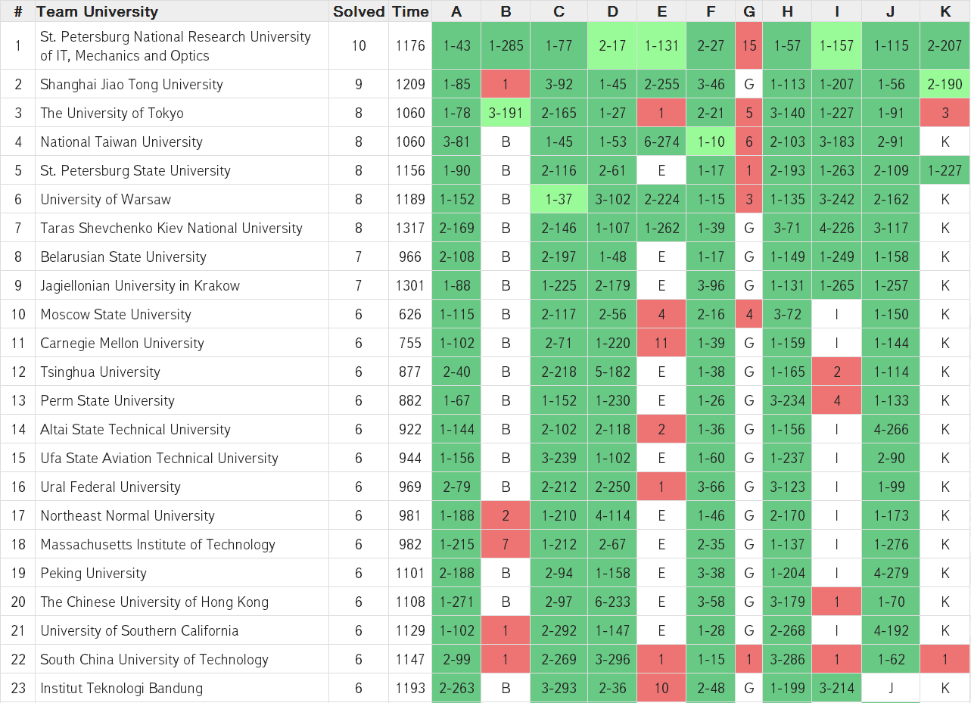

Slide 19
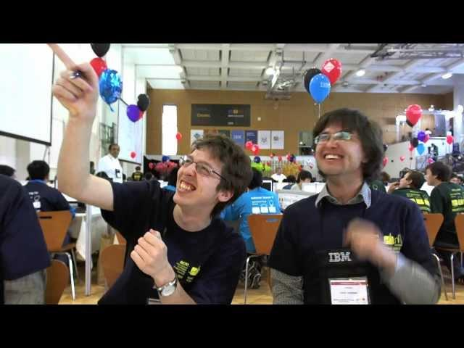

Slide 20
Porque ser um maratonista?

Slide 21
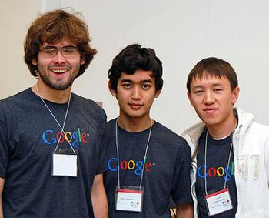
Porque ser um maratonista?

Slide 22
Porque ser um maratonista?
Últimos 2 anos do gema:
Estágios
2 Facebook
7 Google
Empregados
1 Facebook
2 Google

Slide 23
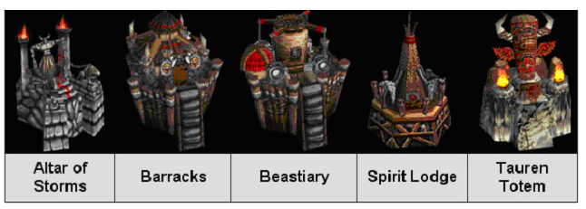
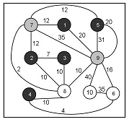
Exemplo de Problema

Slide 24






Sites de treinamento

Slide 25
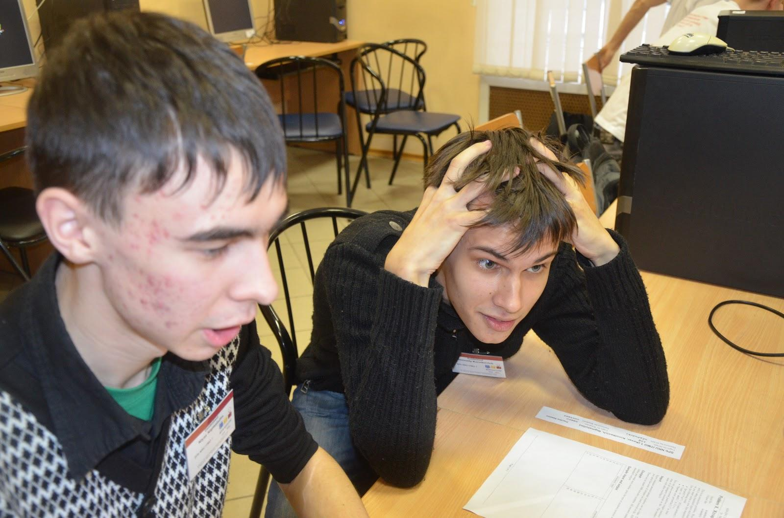
Iniciando na Maratona de Programação
Sejam bem vindos!

Slide 26
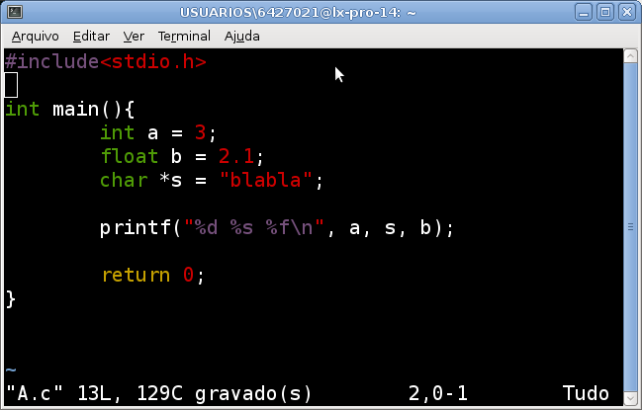
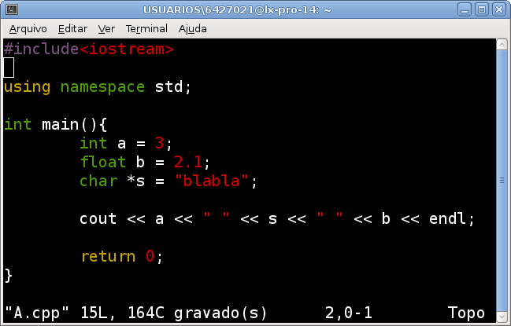

Revisão de Programação
hello world…
comando g++ gcc

Slide 27
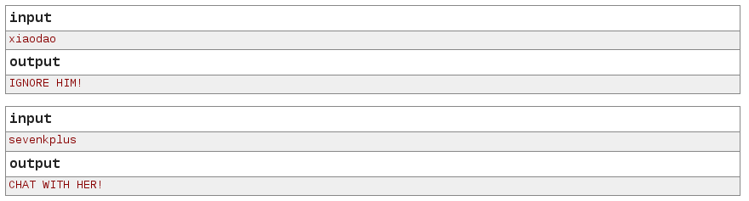
Entrada e Saída
Sample Input
2 7 11 1 7 2 2 7 2 3 7 2 5 7 2 6 7 1 1 6 1 2 6 1 3 6 1 4 6 1 5 6 1 7 6 1 6 1 1 2 3
Sample Output
Map 1: 1 Map 2: -1
Input:
6
-3 0 3 0 40.833
-1 4
-2 2.5
1 2
5 2
-4 0
-3 -1
2
0 0 1 1 0
0 0
1 1
0
Output:
1. 2
2. 0
hello world…
comando g++ gcc

Slide 28
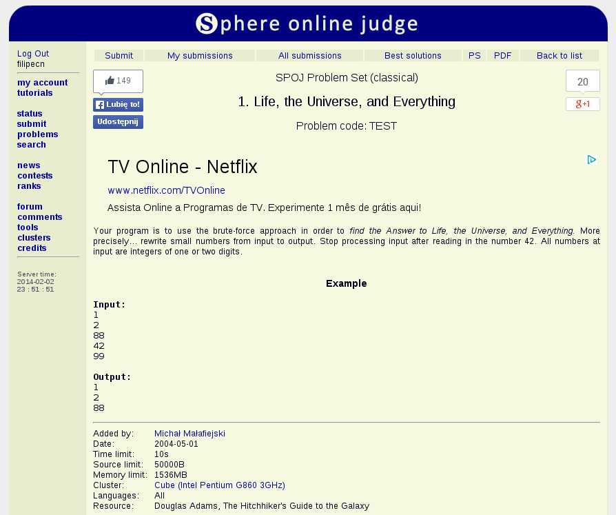
Exemplo:

Slide 29
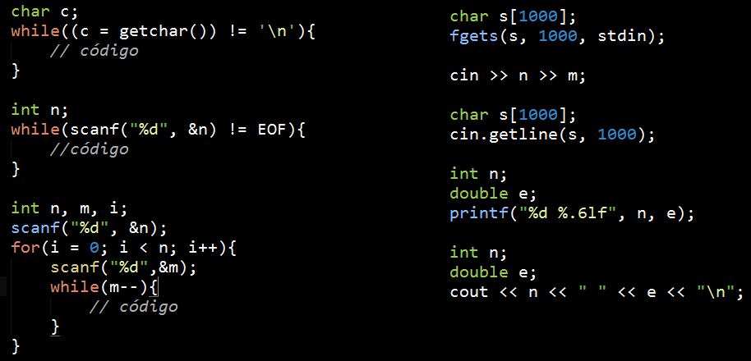
Entrada e Saída

Slide 30
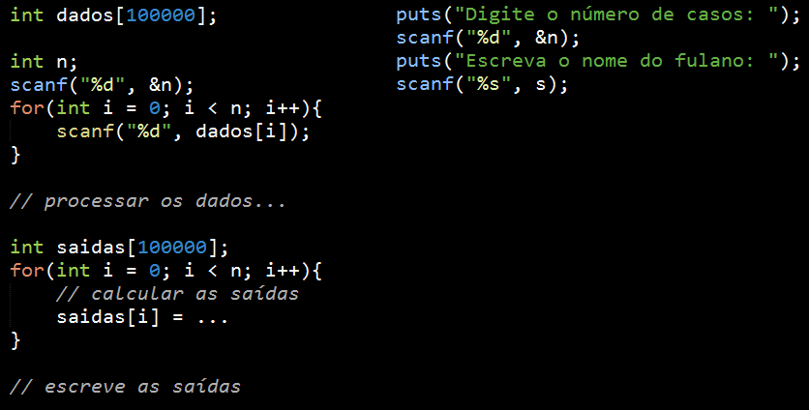
Entrada e Saída
Não se deve fazer:

Slide 31
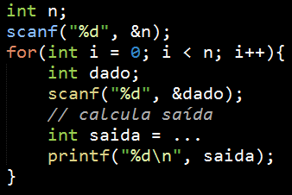
Entrada e Saída
Não se deve fazer:
Assim é melhor:

Slide 32
Dúvidas?

Slide 33

Muito Obrigado!
www.facebook.com/groups/gemaicmc

